Slide 1




CHÀO MỪNG CÁC EM
ĐẾN VỚI BÀI HỌC HÔM NAY!

Slide 2


Slide 3




BÀI TOÁN MỞ ĐẦU
Bác Lan gửi tiết kiệm 100 triệu đồng vào ngân hàng với kì hạn 12 tháng theo thể thức lãi kép. Sau năm thứ nhất, do chưa có nhu cầu sử dung nên bác Lan không rút tiền ra mà tiếp tục gửi 12 tháng nữa, với lãi suất như cũ. Sau 2 năm bác Lan rút tiền ra thì nhận được 118,81 triệu đồng cả vốn lẫn lãi. Hỏi lãi suất gửi tiết kiệm là bao nhiêu?

Slide 4


Các bước giải một bài toán bằng cách lập phương trình
Bước 1. Lập phương trình:
Chọn ẩn số và đặt điều kiện thích hợp cho ẩn số;
Biểu diễn các đại lượng chưa biết theo ẩn và các đại lượng đã biết;
Lập phương trình biểu thị mối quan hệ giữa các đại lượng.
Bước 2. Giải phương trình
Bước 3. Trả lời: Kiểm tra xem trong các nghiệm của phương trình, nghiệm nào thỏa mãn điều kiện của ẩn, nghiệm nào không, rồi kết luận.

Slide 5

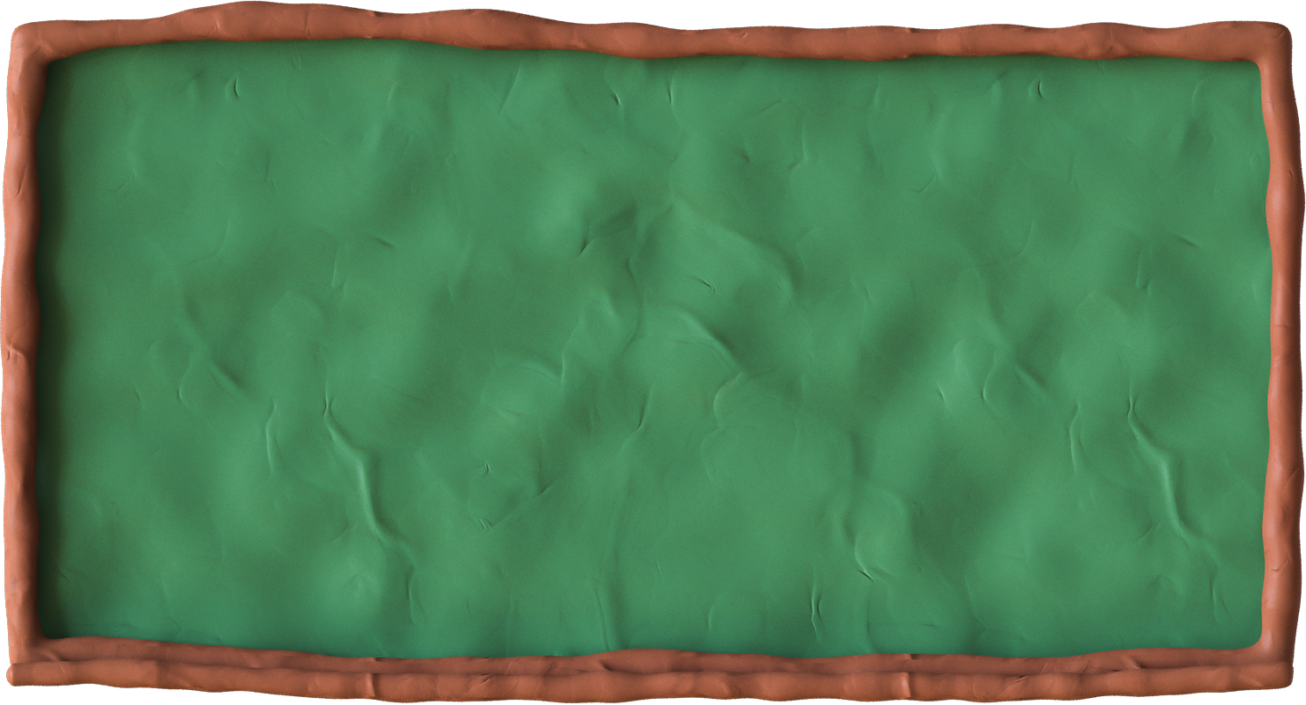

BÀI 21: GIẢI BÀI TOÁN BẰNG CÁCH
LẬP PHƯƠNG TRÌNH

Slide 6




NỘI DUNG BÀI HỌC
GIẢI BÀI TOÁN BẰNG CÁCH
LẬP PHƯƠNG TRÌNH (T1)
1
CHỮA BÀI TẬP CUỐI BÀI HỌC (T2)
2

Slide 7


GIẢI BÀI TOÁN BẰNG CÁCH
LẬP PHƯƠNG TRÌNH

Slide 8


BÀI TOÁN MỞ ĐẦU
Bác Lan gửi tiết kiệm 100 triệu đồng vào ngân hàng với kì hạn 12 tháng theo thể thức lãi kép. Sau năm thứ nhất, do chưa có nhu cầu sử dung nên bác Lan không rút tiền ra mà tiếp tục gửi 12 tháng nữa, với lãi suất như cũ. Sau 2 năm bác Lan rút tiền ra thì nhận được 118,81 triệu đồng cả vốn lẫn lãi. Hỏi lãi suất gửi tiết kiệm là bao nhiêu?
Trả lời:
Gọi x là lãi suất gửi tiết kiệm của bác Lan
HĐ1: Số tiền thu được (cả vốn lẫn lãi) của bác Lan sau kì thứ nhất là: 100( 1 + x ) (triệu đồng)
HĐ2: Số tiền thu được (cả vốn lẫn lãi) của bác Lan sau kì thứ hai là: 100( 1 + x )² (triệu đồng)
HĐ3: Phương trình:
Hay
Ta có
và
Do đó phương trình có hai nghiệm phân biệt
loại vì x > 0 )
(thoả mãn)
Vậy lãi suất gửi tiết kiệm của bác Lan là 0,09/năm

Slide 9



Ví dụ 1
Một sân bóng đá 7 người có chiều rộng nhỏ hơn chiều dài 30m và có diện tích bằng 1800 m²
Tính chiều dài và chiều rộng của sân bóng đó?
Giải
Gọi x (m) là chiều rộng của sân bóng ( x > 0 )
Khi đó, chiều dài của sân bóng là: x + 30 (m)
Theo đề bài, ta có phương trình:
x(x+30) = 1800 hay x² + 30x – 1800 = 0
Phương trình có hai nghiệm phân biệt: x₁= -60 (loại); x₂ = 30 (TMĐK)
Vậy sân bóng có chiều dài 60m và chiều rộng 30m

Slide 10
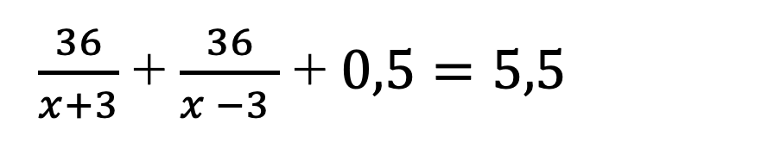
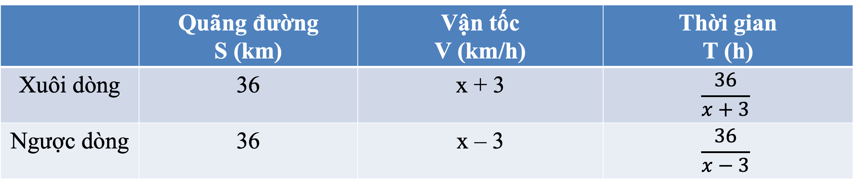
Ví dụ 2
Khoảng cách giữa hai bến sông A và B là 36km. Một tàu du lịch đi từ bến A đến bến B, nghỉ 30 phút ở bến B rồi quay lại bến A. Thời gian kể từ lúc khởi hành đến khi về đến bến A là 5,5 giờ.
Hãy tìm vận tốc thực của tàu du lịch (tức là vận tốc của tàu khi nước yên lặng), biết rằng vận tốc của dòng nước là 3km/h
Giải
Gọi x (km/h) là vận tốc thực của tàu du lịch ( x > 3 )
Đổi 30 phút = 0,5 giờ
 | Quãng đường S (km) | Vận tốc V (km/h) | Thời gian T (h)
Xuôi dòng | 36 | x + 3 | $$\frac{36}{x+3}$$
Ngược dòng | 36 | x – 3 | $$\frac{36}{x−3}$$
Phương trình:
$\frac{36}{x+3}$ + $\frac{36}{x −3 }$ + $0,5=5,5$
Vậy vận tốc thực của tàu du lịch là 15km/h

Slide 11
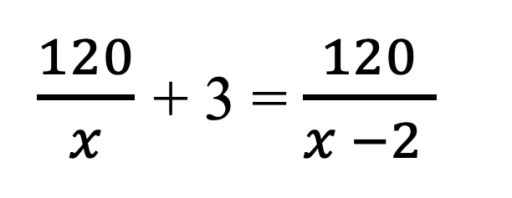
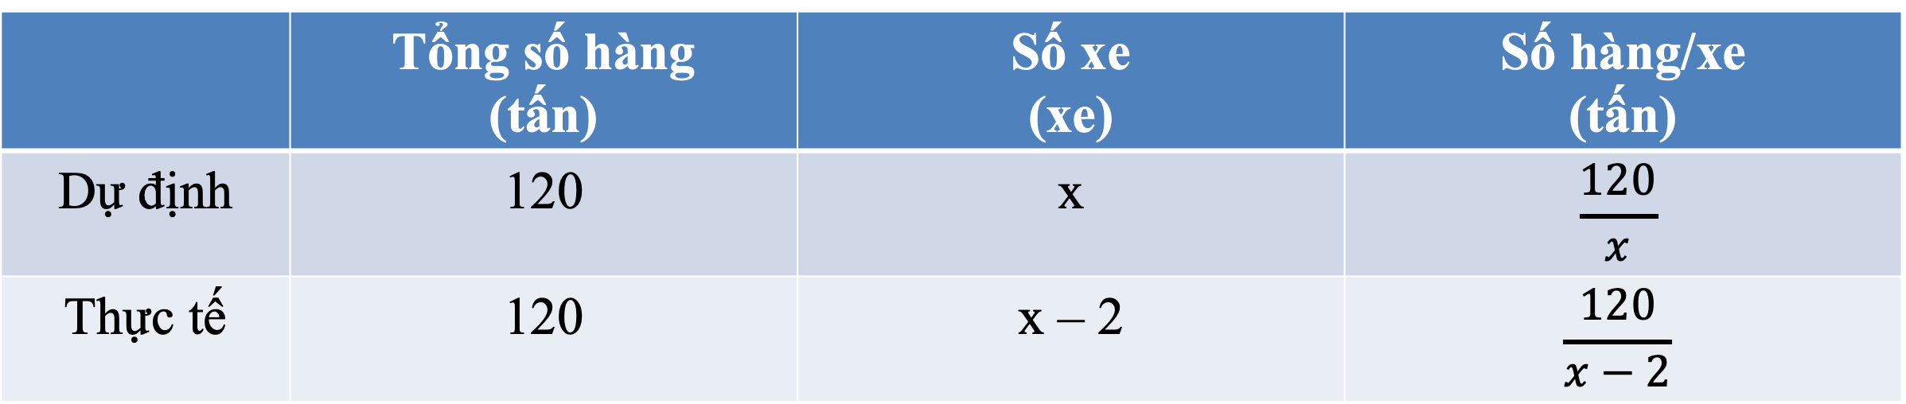
Một đội xe gồm các xe tải cùng loại, cần phải chở 120 tấn hàng. Tuy nhiên khi làm việc, có hai xe phải điều chuyển đi nơi khác nên mỗi xe phải chở thêm 3 tấn hàng. Hỏi đội xe đó có bao nhiêu chiếc xe tải?
Luyện tập
Giải
Gọi x (chiếc xe tải) là số lượng xe tải của đội xe ( x ${∈ℕ}^{∗},$x > 2 )
 | Tổng số hàng (tấn) | Số xe (xe) | Số hàng/xe (tấn)
Dự định | 120 | x | $$\frac{120}{x}$$
Thực tế | 120 | x – 2 | $$\frac{120}{x−2}$$
Phương trình:
$\frac{120}{x}$ + 3 = $\frac{120}{x −2 }$

Slide 12
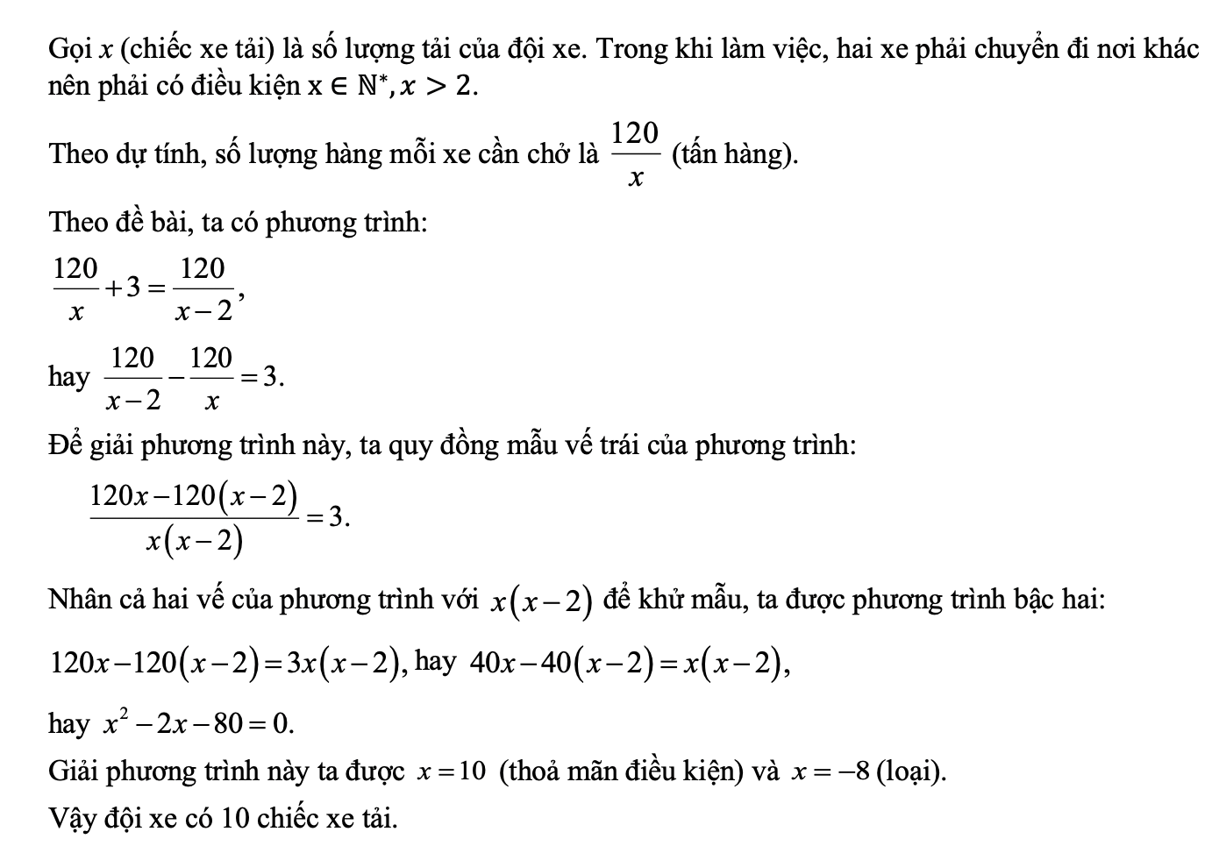
Giải

Slide 13




HƯỚNG DẪN VỀ NHÀ
Ghi nhớ kiến thức trọng tâm trong bài.
Hoàn thành bài tập
6.28; 6.32 và 6.34 trong SGK trang 27.

Slide 14
2. CHỮA BÀI TẬP CUỐI BÀI HỌC

Slide 15



MỘT SỐ CÔNG THỨC TRONG BÀI TOÁN CHUYỂN ĐỘNG
S: quãng đường, v: vận tốc, t: thời gian
( x: xuôi; ng: ngược; n: nước; t: thực )
S =….t …= $\frac{S}{v}$ v = $\frac{…}{…}$ v_{x} = v_{t}…v_{n} v_{ng} = v_{t}…v_{n}
S
v
t
+
-
t

Slide 16



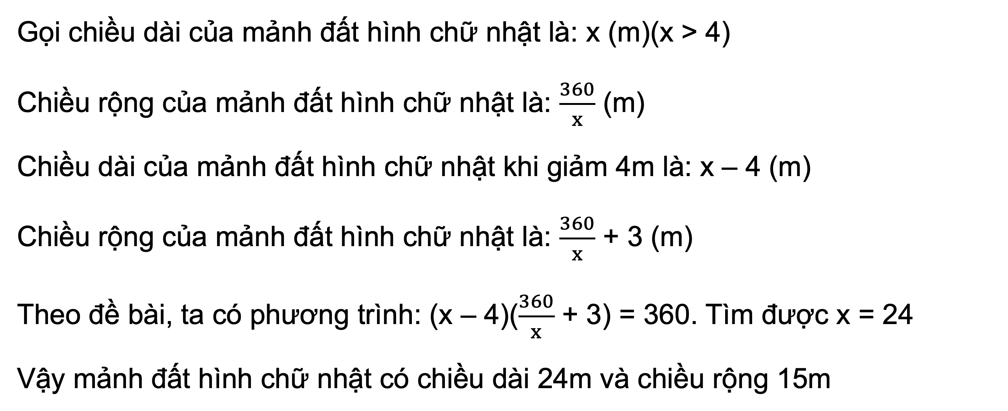
Một mảnh đất hình chữ nhật có diện tích 360m². Nếu tăng chiều rộng 3m và giảm chiều dài 4m thì diện tích mảnh đất không đổi
Tìm các kích thước của mảnh đất đó?
6.28
Giải
Gọi chiều dài của mảnh đất hình chữ nhật là: x (m)(x > 4)
Chiều rộng của mảnh đất hình chữ nhật là: $\frac{360}{x}$ (m)
Chiều dài của mảnh đất hình chữ nhật khi giảm 4m là: x – 4 (m)
Chiều rộng của mảnh đất hình chữ nhật là: $\frac{360}{x}$ + 3 (m)
Theo đề bài, ta có phương trình: (x – 4)($\frac{360}{x}$ + 3) = 360. Tìm được x = 24
Vậy mảnh đất hình chữ nhật có chiều dài 24m và chiều rộng 15m

Slide 17
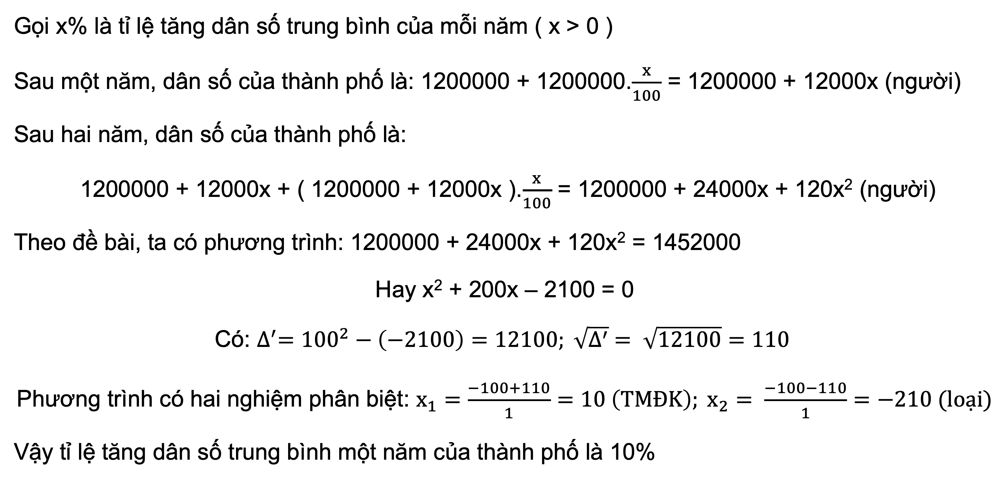
Sau hai năm, số dân của một thành phố tăng từ 1 200 000 người lên 1 452 000 người. Hỏi trung bình mỗi năm dân số của thành phố đó tăng bao nhiêu phần trăm?
6.29
Giải
Gọi x% là tỉ lệ tăng dân số trung bình của mỗi năm ( x > 0 )
Sau một năm, dân số của thành phố là: 1200000 + 1200000.$\frac{x}{100}$ = 1200000 + 12000x (người)
Sau hai năm, dân số của thành phố là:
1200000 + 12000x + ( 1200000 + 12000x ).$\frac{x}{100}$ = 1200000 + 24000x + 120x² (người)
Theo đề bài, ta có phương trình: 1200000 + 24000x + 120x² = 1452000
Hay x² + 200x – 2100 = 0
Có: $∆^{′}={100}^{2}−\left(−2100\right)=12100; \sqrt{∆^{′}} = \sqrt{12100}=110$
Phương trình có hai nghiệm phân biệt: $x_{1}=\frac{−100+110}{1}=10 \left(TMĐK\right); x_{2}= \frac{−100−110}{1}=−210 (loại)$
Vậy tỉ lệ tăng dân số trung bình một năm của thành phố là 10%

Slide 18



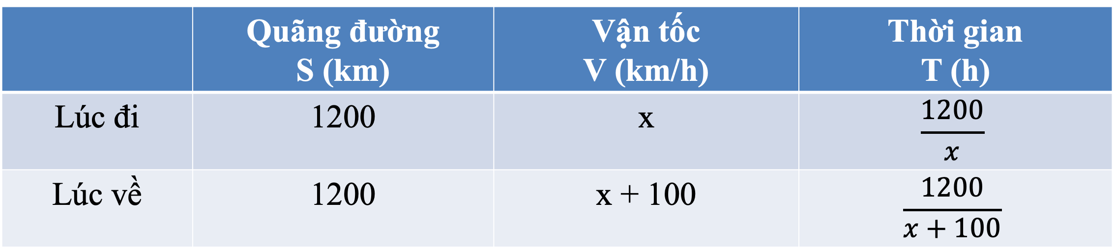
Một máy bay khởi hành từ Hà Nội vào Thành phố Hồ Chí Minh, sau đó nghỉ 96 phút và tiếp tục bay về Hà Nội với vận tốc lớn hơn vận tốc lúc đi là 100km/h. Tổng thời gian của cả hành trình, kể từ khi xuất phát từ Hà Nội đến khi quay về Hà Nội là 6 giờ. Tính vận tốc của máy bay lúc đi, biết quãng đường bay Hà Nội – Thành phố Hồ Chí Minh dài khoảng 1200km.
6.31
Giải
Gọi x (km/h) là vận tốc máy bay lúc đi ( x > 0 )
Đổi 96 phút = 1,6 giờ
 | Quãng đường S (km) | Vận tốc V (km/h) | Thời gian T (h)
Lúc đi | 1200 | x | $$\frac{1200}{x}$$
Lúc về | 1200 | x + 100 | $$\frac{1200}{x+100}$$
Theo đề bài, ta có phương trình: $\frac{1200}{x}+1,6+ \frac{1200}{x+100}=6$

Slide 19
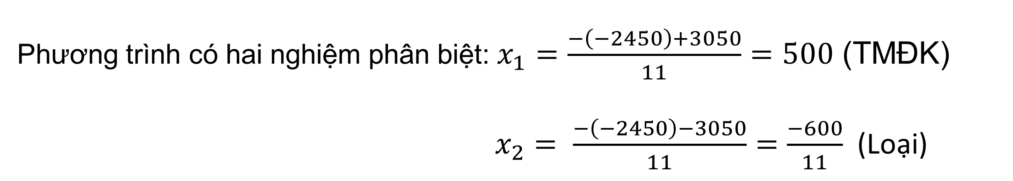
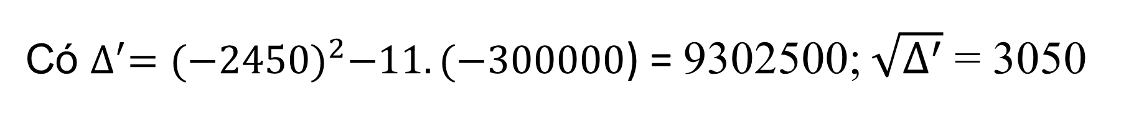
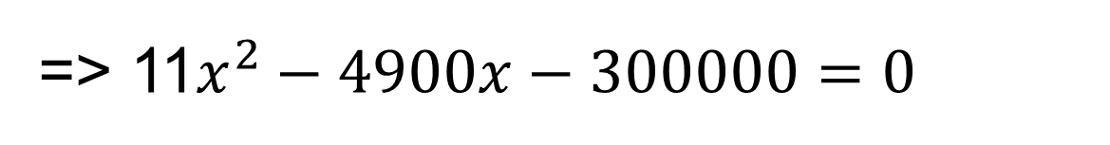
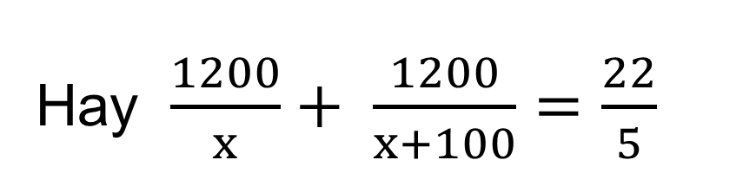
6.31
Theo đề bài, ta có phương trình: $\frac{1200}{x}+1,6+ \frac{1200}{x+100}=6$
Hay $\frac{1200}{x}+ \frac{1200}{x+100}=\frac{22}{5}$
Giải
=> 11$x^{2}−4900x−300000=0$
Có $∆^{′}={(−2450)}^{2}−11.(−300000$) = 9302500; $\sqrt{∆^{′}}$ = 3050
Phương trình có hai nghiệm phân biệt: $x_{1}=\frac{−\left(−2450\right)+3050}{11}=500$ (TMĐK)
$x_{2}= \frac{−\left(−2450\right)−3050}{11}=\frac{−600}{11}$ (Loại)
Vậy vận tốc của máy bay lúc đi là 500km/h

Slide 20

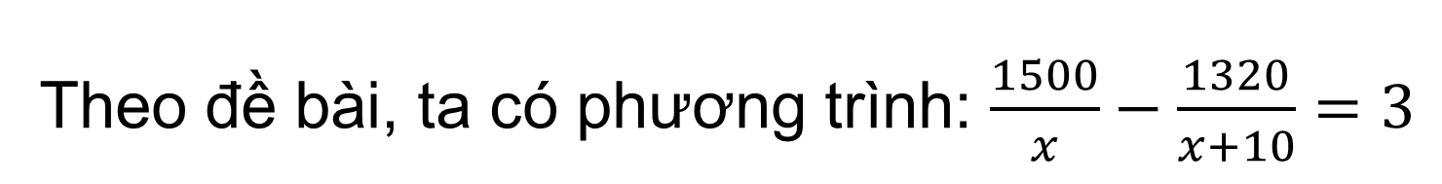

Một xưởng may phải may 1500 chiếc áo trong thời gian quy định. Để hoàn thành sớm kế hoạch, mỗi ngày xưởng đã may được nhiều hơn 10 chiếc áo so với số áo phải may trong một ngày theo kế hoạch. Do đó, ba ngày trước khi hết thời hạn, xưởng đã may được 1320 áo. Hỏi theo kế hoạch, mỗi ngày xưởng đó phải may xong bao nhiêu chiếc áo?
6.33
Giải
Gọi x (chiếc áo) là số áo mỗi ngày xưởng may theo kế hoạch (
x ${∈ℕ}^{∗},$ x < 1500 )
Thời gian xưởng may xong số áo theo kế hoạch là: $\frac{1500}{x}$ ( ngày )
Số áo mỗi ngày xưởng may trong thực tế là: x + 10 ( chiếc áo)
Thời gian xưởng may làm trong thực tế là: $\frac{1320}{x+10}$ ( ngày )
Theo đề bài, ta có phương trình: $\frac{1500}{x}−\frac{1320}{x+10}=3$
Giải phương trình, tìm được: $x_{1}=100 \left(TMĐK\right); x_{2}=−50 (Loại)$
Vậy số áo mỗi ngày xưởng may theo kế hoạch là 100 chiếc áo

Slide 21
LẬT MẢNH GHÉP

Slide 22

Luật chơi và cách thức chơi
Mỗi học sinh sẽ có một phiếu trả lời và dùng để trả lời các đáp án A,B,C hoặc D của câu hỏi.
Thời gian suy nghĩ cho mỗi câu hỏi là 10s. Sau 10s các học sinh sẽ giơ cao bảng đáp án để giáo viên quét đáp án bằng điện thoại.
Học sinh trả lời sai câu ở bất cứ câu hỏi nào sẽ bị loại khỏi trò chơi.
Học sinh trả lời đúng đến câu hỏi cuối cùng sẽ nhận được phần quà từ chương trình.

Slide 23









TRÒ CHƠI: LẬT MẢNH GHÉP
Đây là một ngày đặc biệt trong tháng 3
3

Slide 24



Câu 1. Xe thứ hai đi chậm hơn xe thứ nhất 15 km/h. Nếu gọi vận tốc xe thứ hai là x (km/h) thì vận tốc xe thứ nhất là:
A. x – 15 (km/h)
C. 15x (km/h)
B. x + 15 (km/h)
B. x + 15 (km/h)
D. 15 ∶ x (km/h)
Notes:
Bấm nút “Quay về” để hái hoa

Slide 25
Câu 2. Xe máy và ô tô cùng đi trên một con đường, biết vận tốc của xe máy là x (km/h) và mỗi giờ ô tô lại đi nhanh hơn xe máy 20 km. Công thức tính vận tốc ô tô là:
A. x – 20 (km/h)
C. 20 + x (km/h)
C. 10x² + x − 2
B. 20x (km/h)
D. 20 – x (km/h)
Notes:
Bấm nút “Quay về” để hái hoa

Slide 26
Câu 3. Chu vi một mảnh vườn hình chữ nhật là 45m. Biết chiều dài hơn chiều rộng 5m. Nếu gọi chiều rộng mảnh vườn là x; (x>0; m) thì phương trình của bài toán là
A. −3x³ − x² + 9x
A. (2x + 5) . 2 = 45
C. 3 – x = 45
B. x + 3 = 45
D. 3x = 45
Notes:
Bấm nút “Quay về” để hái hoa

Slide 27
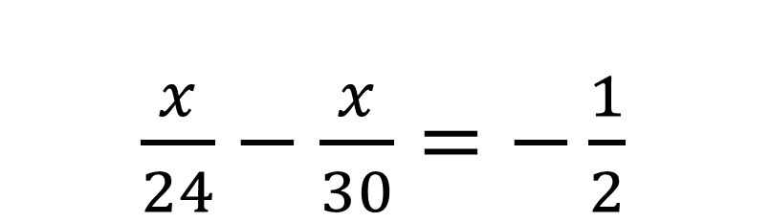



Câu 4. Một người đi xe máy từ A đến B, với vận tốc 30 km/h. Lúc về người đó đi với vận tốc 24 km/h. Do đó thời gian về lâu hơn thời gian đi là 30 phút. Hãy chọn câu đúng. Nếu gọi quãng đường là x (km, x>0) thì phương trình của bài toán là:
A.
C.
C.
$\frac{x}{24}+\frac{x}{30}=\frac{1}{2}$
$\frac{x}{24}−\frac{x}{30}=\frac{1}{2}$
B.
D.
$\frac{x}{30}−\frac{x}{24}=\frac{1}{2}$
$\frac{x}{24}−\frac{x}{30}=−\frac{1}{2}$
Notes:
Bấm nút “Quay về” để hái hoa

Slide 28


Slide 29
HƯỚNG DẪN VỀ NHÀ
Ghi nhớ kiến thức trọng tâm trong bài.
Hoàn thành bài tập 6.30; 6.32 trong SGK trang 27.
Chuẩn bị bài:
“Luyện tập chung”.

Slide 30


CẢM ƠN CÁC EM
ĐÃ LẮNG NGHE BÀI HỌC!

